Slide 1


5-я Международная научно-техническая конференция Современная психофизиология. Технология виброизображения (Vibraimage)
Анализ микровибраций с помощью технологии виброизображения и искусственного интеллекта при диагностике COVID-19
В.А. Минкин
ООО «Многопрофильное предприятие «Элсис»
РФ, Санкт-Петербург, 2022
Notes:
Уважаемые коллеги! Пандемия COVID-19 на 2 года изменила жизнь всего мира и закончилась сама по себе, а не благодаря победе науки над заболеванием. Необходимо учитывать огромные потери, которые коснулись практически каждого из нас, и постараться сделать правильные выводы, которые должны укрепить современную медицину. По данным Всемирной Организации Здравоохранения - общее число смертей, прямо или косвенно связанных с ковидом, за 2 года превысило 15 миллионов человек. В моем понимании, это во многом связано с принципиальными ошибками современной медицины и недостаточным вниманием к интегральным характеристикам здоровья человека, в качестве которых следует использовать физически измеряемые поведенческие параметры.

Slide 2
Психофизиология движений
Жизнь – это движение.
Аристотель (347 г. до н. э.)
Все внешние проявления мозговой деятельности могут быть сведены на мышечное движение.
И.М. Сеченов (1863)
Рефлекторные действия характеризуют эмоции.
Чарльз Дарвин (1872)
У человека не случайных движений.
Зигмунд Фрейд (1899)
Основными процессами в физиологии являются возбуждение и торможение.
И. П. Павлов (1904)
Интроверт и экстраверт отличаются направлением выделяемой энергии.
Карл Юнг (1929)
2
Notes:
В начале я хочу остановиться на том, что многие великие ученые прошлого, заложили теоретические основы технологии виброизображения. Начну с древнегреческого философа Аристотеля, который был первым мыслителем, создавшим всестороннюю систему философии охватившую: социологию, философию, политику, логику и физику. Он утверждал, что жизнь это движение, а значит описание движения может характеризовать жизненное состояние.
Великий русский физиолог Иван Михайлович Сеченов впервые описал прямую связь между деятельностью мозга и мышечным движением в своей работе «Рефлексы головного мозга», открывшей эру объективной психофизиологии и опубликованной здесь, в Санкт-Петербурге в 1863 году.
Примерно в это же время, хотя чуть позже, в 1872 году, как продолжение разработки теории эволюции, Чарльз Дарвин, один из наиболее известных в мире ученых, опубликовал работу «О выражении эмоций у человека и животных». Основное внимание в ней он уделил классификации мимики лица и ее эволюционном происхождении.
Практически две эти работы и два различных подхода к человеку от Сеченова и Дарвина определяют развитие психофизиологии в последние 150 лет, причем технология виброизображения объединяет их в едином решении.
Я думаю, что все знают высказывание самого известного психолога в мире Зигмунда Фрейда, что у человека не бывает случайных оговорок. При этом в своей работе «Толкование сновидений», Фрейд также утверждал, что у человека не бывает случайных движений, при этом мысли и движения взаимосвязаны.
Первый российский нобелевский лауреат Иван Петрович Павлов, создатель науки о высшей нервной деятельности и практический исследователь физиологических рефлексов, обращал особое внимание на скорость протекания физиологических процессов как на наиболее важную информацию о физиологическом состоянии человека или животного.
Исследователей прошлого отличала особая наблюдательность, так как в 19 веке и начале 20-го века большая часть исследований проводилась с помощью визуальных наблюдений, а измерительного оборудования в его современном понимании просто не существовало.
Такой наблюдательностью безусловно отличался основатель аналитической психологии Карл Юнг, который не только ввел основополагающую характеристику человека по уровню экстраверсии, но и предположил, что экстравертное состояние отличается от интровертного по направлению выделяемой энергии. Хотя кажется, что напрямую, данное положение не связано с психофизиологией движений, но именно технология виброизображения смогла экспериментально подтвердить данное предположение.

Slide 3
Психофизиология движений
Движения человека дискретны во времени, так как корректируются обратной связью.
Н.А. Бернштейн (1935)
Психофизиологические процессы связаны с обменом энергией и информацией внутри или между физиологическими системами человека.
Норберт Винер (1946)
Каждое намерение сопровождается мышечной установкой.
Мира-И-Лопес (1954)
Амплитуда и интенсивность рефлекторных движений характеризует агрессию.
К. Лоренц (1965)
Все люди обладают не одним интеллектом, а наделены рядом автономных интеллектов.
Говард Гарднер (1983)
Notes:
Неслучайно создателем нового направления в науке, Физиология активности, считается советский физиолог Николай Александрович Бернштейн, получивший в 1947 году Сталинскую премию за цикл работ по биодинамике. Еще в 1924 году Бернштейн подготовил к изданию обширный труд «Общая биомеханика» и разработал метод циклографии с использованием кинокамеры, который позволял подробно зафиксировать все фазы движения. Для разработки технологии виброизображения ему не хватило веб камеры и компьютера, хотя Бернштейн использовал все возможности современной техники того времени.
Одной из наиболее известных научных книг 20-го века является работа одного из основателей кибернетики Норберта Винера «Кибернетика, или Управление и связь в животном и машине». В ней были изложены общие информационно-энергетические подходы, существующие в живой и неживой природе. Причем, если изложенные Винером кибернетические принципы успешно развиваются в технических решениях, то этим же принципам, описанным Винером для живых организмов, не уделяется должного внимания.
Приведенные высказывания ученых носили больше теоретический характер, хотя Николай Бернштейн и пытался использовать полученные знания для повышения эффективности труда и в спорте.
Тем большее значение имеет практическая миокинетическая методика, предложенная испано-бразильским психологом Мира-И-Лопес, позволяющая количественно оценить регулярность движений руки и устанавливающая связь между этими движениями и психологическим состоянием тестируемого человека.
Конрад Лоренц – основоположник науки о поведении животных и нобелевский лауреат 1973 года, также считал, что методы оценки эмоций животных и человека идентичны.
Единственным из цитированных ученных, который живет в настоящее время (дай Бог ему здоровья и успехов), является американский профессор Говард Гарднер, разработчик теории множественного интеллекта. Несмотря на то, что Гарднер никогда не занимался психофизиологией движений, я позволил себе внести его в список теоретиков вибры по целому ряду причин. Во первых (и этого может быть достаточно), его теория хорошо согласуется с информационно-энергетическим подходом Винера, только более сконцентрирована на процессах сознания человека. Во вторых, основные упреки противников теории Множественного интеллекта состояли в отсутствии практического подтверждения теории Гарднера, а технология виброизображения подтверждает теорию множественного интеллекта на практике. Поэтому я считаю, что косвенная связь между теорией множественного интеллекта и психофизиологией движения достаточна для использования его трудов в технологии виброизображения, как и наоборот.

Slide 4
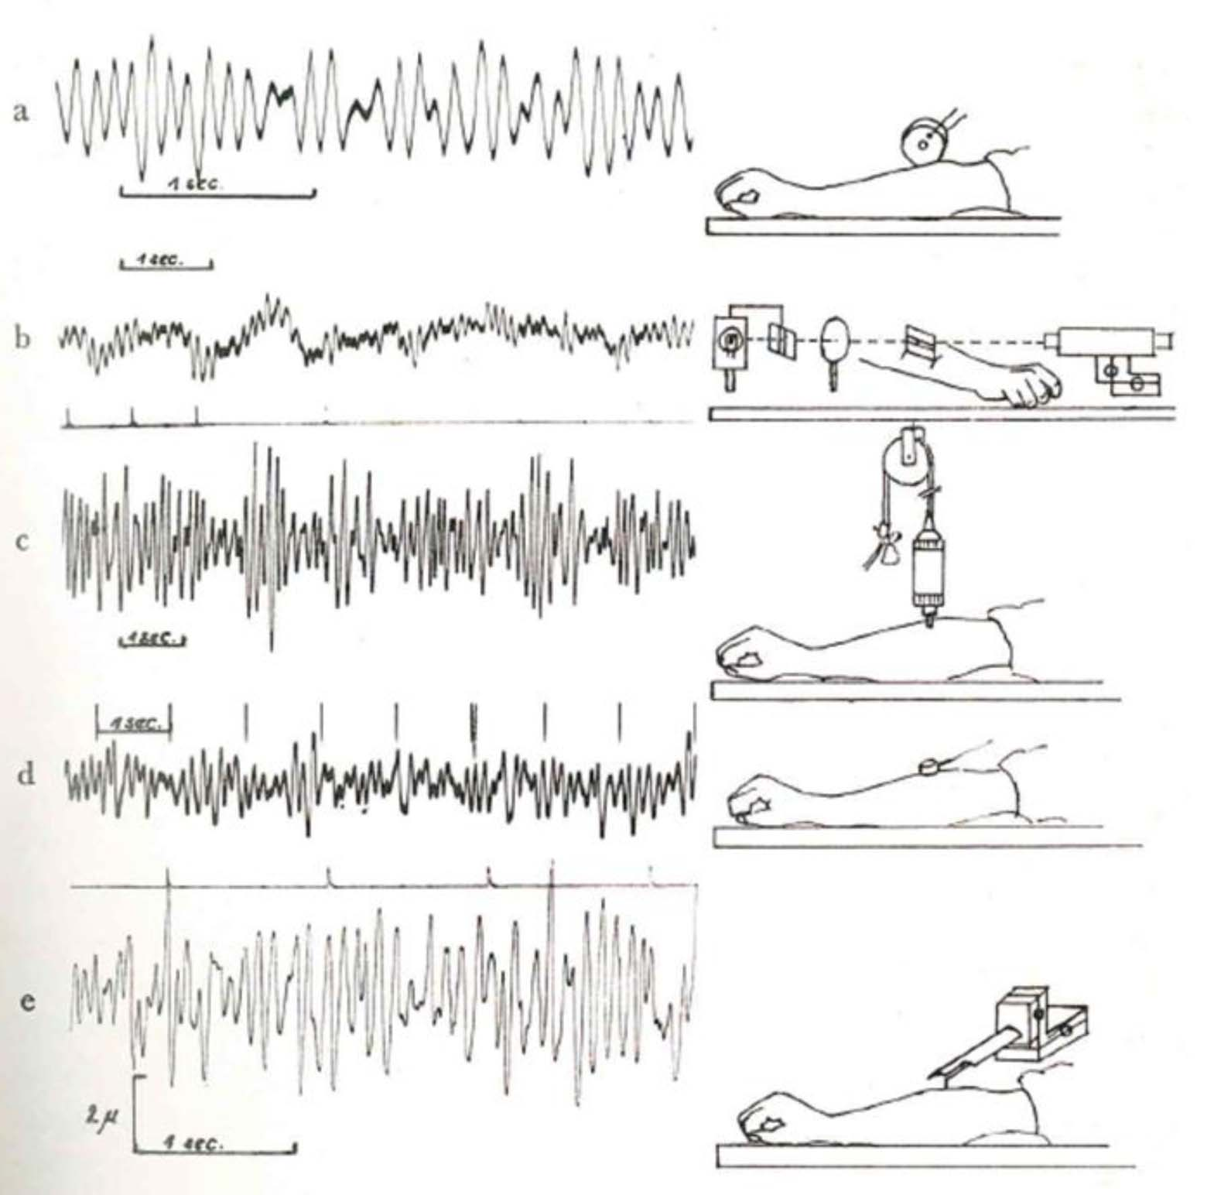
Микровибрация мышц - источник энергии теплокровных животных (Хуберт Рорахер)
Постоянная микровибрация мышц обеспечивает постоянную температуру человеческого тела и является основой терморегуляции человека и теплокровных животных.
Хуберт Рорахер
Hubert Rohracher (1946)
Различные механические методы исследования микровибраций использованные
профессором Рорахером.
Notes:
В своем докладе я более подробно остановлюсь на исследованиях микровибраций австрийского профессора Хуберта Рорахера, установившего в 1946 году, что у людей и теплокровных животных происходит постоянная вибрация мышц. Он предположил, что физиологической основой этого процесса является выработка тепла для поддержания постоянной температуры тела и прежде всего мозга.
Рорахер исследовал микровибрации людей и животных с помощью самых современных на тот момент механических датчиков вибрации или акселерометров.

Slide 5
Микровибрация мышц - постоянный процесс во время сна и бодрствования
Микровибрация во сне и под действием анестезии,
a = состояние бодрствования,
b = глубокий сон (у того же человека),
c = состояние бодрствования,
d = анестезия.
Рорахер (Микровибрация, 1969)
Notes:
Так как Рорахер имел медицинское, психологическое и юридическое образование, то проводимые им эксперименты были достаточно обширны и проводились в лучших клиниках и университетах Австрии на людях и животных около 20 лет с конца 40 до конца 60 годов прошлого века. Он установил, что амплитуда мышечных вибраций зависит от ПФС, во сне и при анестезии она уменьшается, а в состоянии бодрствования – увеличивается.

Slide 6
Микровибрации скелетных мышц
Микровибрация различных частей тела. Числа сверху указывают амплитуду в микронах, числа снизу – частоту в герцах. Рорахер, Микровибрация, 1969
Notes:
Так же частота и амплитуда микровибрации мышц зависит от их расположения на теле человека, минимальная амплитуда может составлять доли микрон, а максимальная может превышать десятки микрон в возбужденном состоянии человека. Частота вибраций мышц обычно находилась в диапазоне от 1 до 1 Гц. С помощью контактных датчиков вибрации Рорахер исследовал амплитуду и частоту микровибраций практически всех мышц и частей тела человека и животных.

Slide 7
Интерпретация микровибраций скелетных мышц
Интерпретация микровибрации с биологической точки зрения возможна только в том случае, если ясен механизм ее происхождения. Было высказано два взгляда на происхождение микровибрации: американские авторы в последние годы утверждали, что микровибрация («нормальный тремор в состоянии покоя») возникает исключительно по причине сотрясения тела, вызванного сердечной деятельностью, в то время как японские авторы, в том числе и я, предполагали с момента получения первых регистрационных данных микровибрации, что она вызвана постоянной мышечной активностью.
(Рорахер, Микровибрация, 1969)
Средняя частота микровибрации, замеренная у 505 человек (249М и 256Ж) во время расслабления датчиком вибрации производства фирмы Philips с тыльной стороны левого предплечья.
Notes:
В то время шла активная дискуссия о биологических причинах микровибрации, и многие американские ученные были убеждены в том, что сердечная деятельность является единственной причиной фиксируемой вибрации. В то время как Рорахер и некоторые японские ученые были убеждены, что основной составляющей микровибраций являются мышечные сокращения.

Slide 8
Происхождение микровибрации
Сердечно-сосудистая (баллистокардиографическая) гипотеза.
Баллистокардиографическая гипотеза может быть резюмирована как охватывающая только один компонент микровибрации.
2. Нервно-мышечная гипотеза.
Эксперименты показали, что микровибрация сохраняется в течение 1-2 часов после клинической смерти
(Рорахер, Микровибрация, 1969)
Частоты микровибрации 4 кроликов до и после клинической смерти
Notes:
Для доказательства своей правоты Рорахер провел множество исследований на различных теплокровных животных и установил, что микровибрация сохраняется в течение нескольких часов после удаления сердца или прекращения сердечной деятельности. Так же доказательством мышечного происхождения микровибраций является ее отсутствие у хладнокровных животных. При этом Рорахер не отрицал что сердечная составляющая также вносит свой вклад в процесс регистрируемых у человека вибраций.

Slide 9
Теория попеременных сокращений мышечных волокон
«Теория попеременных сокращений мышечных волокон» может быть использована для удовлетворительного объяснения как происхождения непрерывных микродвижений нашего тела, так и отсутствия токов мышечного действия во время расслабления и сна. Согласно этой теории некорректно говорить о «мышцах покоя», мышцы никогда в течение всей жизни не находятся в состоянии покоя – в них непрерывно происходят попеременные сокращения отдельных волокон, которые в совокупности приводят все тело в постоянный микротремор.
Мышечный тонус – это не постоянное низкое базовое напряжение всех частей мышцы, а результат постоянно меняющихся индивидуальных сокращений. (Рорахер, 1949)
Notes:
В человеческом организме отсутствует единый орган, отвечающий за поддержание теплового баланса, но именно теория постоянного сокращения мышечных волокон позволила объяснить многие физиологические процессы и, на мой взгляд, незаслуженно мало упоминается в настоящее время. Отмечу, что спортивные применения технологии виброизображения получили достаточно широкое применение, и доклады об этом будут представлены на данной конференции. Вероятно спортивные технологии, основанные на анализе сокращении мышц интуитивно чувствуют близость с технологией виброизображения, хотя и не до конца представляли насколько эта связь вызвана реальными физиологическими процессами.

Slide 10
Микровибрация и постоянство температуры тела
«Теплокровность» означает, что организм способен поддерживать постоянную температуру тела на уровне 36,5 градусов Цельсия или более; это делает теплокровных существ в значительной степени независимыми от внешней температуры; они остаются способными к непрерывному действию, несмотря на смену сезонов.
У всех теплокровных животных, включая толстокожих, микровибрация постоянно обнаруживалась примерно с той же частотой и амплитудой, что и у людей, в то время как у всех хладнокровных животных она отсутствовала:
Какой процент всей мускулатуры должен всегда сокращаться, чтобы производить достаточно тепла для поддержания температуры тела на уровне 36,5 градусов при расслаблении?
2,5% мышц постоянно сокращаясь дают 1700 килокалорий
1 грамм мышц производит 0,003 калорий за одно сокращение, и, следовательно, 0,03 калорий в секунду за 10 перемещений; это дает 1,80 калорий за одну минуту, 108 за один час и 2592 калории на один грамм сокращенной мышцы за сутки.
Температура тела поддерживается постоянной с высокой точностью; это означает, что мышечные процессы, которые служат для производства тепла, должны быть очень точно отрегулированы.
Notes:
Лишь 2,5% от общей мускулатуры взрослого человека должны постоянно сокращаться, чтобы производить 1700 килокалорий в день, необходимых для поддержания постоянной температуры тела. Этот результат получается из следующего расчета: согласно известным исследованиям английского физиолога Хилла 1 грамм мышц производит 0,003 калорий за одно сокращение, и, следовательно, 0,03 калорий в секунду за 10 перемещений; это дает 1,80 калорий за одну минуту, 108 за один час и 2592 калории на один грамм сокращенной мышцы за сутки. Вес всей мускулатуры взрослого человека следует принимать за 38% от веса тела (Зигльбауэр), так что он составляет 26,6 кг для человека с массой тела 70 кг. Если один грамм мышцы при 10 сокращениях в секунду за 24 часа производит 2592 калории, то для производства 1700 килокалорий (= 1 700 000 калорий) должны постоянно сокращаться 656 граммов мышц (= 1 700 000: 2592). 656 граммов - это 2,44% от 26 600 граммов, то есть от общего веса мышц человека с массой тела 70 кг.

Slide 11
Применения микровибрации по Рорахеру
Микровибрация как индикатор психологического напряжения.
Средняя частота вибрации пропорциональна стрессу
Изменение частоты и амплитуды микровибрации при снятие гипса при переломах рук и уменьшении болевых ощущений.
Notes:
Вынужден констатировать, что заслуга установления связи между параметрами микровибрации и психофизиологическим состоянием человека принадлежит не технологии виброизображения, а была установлена и экспериментально подтверждена профессором Рорахером примерно за 50 лет до нас. Меня правда радует, что технология виброизображения, независимо анализируя микровибрации шейных мышц, как частный случай микровибрации, пришла к абсолютно идентичным результатам, установленным Рорахером в середине прошлого века.

Slide 12
Применения микровибрации по Рорахеру
Установление условий амплитуды микровибрации
Среди психологических результатов исследования МВ выделяется тот факт, что микровибрация может быть в определенной степени обусловлена (т.е. ее можно превратить в «условный рефлекс» на нейтральный стимул, если он был предварительно предоставлен вместе с соответствующим биологическим стимулом).
Различия в микровибрации между здоровыми людьми, невротиками, шизофрениками и людьми с повреждениями головного мозга.
Филогенетические аспекты
Филогенетический аспект микровибрации заключается в следующем: если тело теплокровных существ непрерывно встряхивают, эндолимфатическая жидкость в арках лабиринта внутреннего уха находится в постоянном движении, за счет чего происходит постоянная стимуляция расположенных там рецепторов.
«Выведение потенциалов действия вестибулярного нерва показало, что в <положении покоя> большое количество сенсорных клеток активирует непрерывные импульсы в устойчивом ритме», (Рейн, 1964). Эти непрерывные возбуждения, причину которых, вероятно, следует искать в микровибрации, могут лечь в основу позиционных ощущений человека, находящегося в состоянии покоя. (Рорахер, 1969)
Notes:
По Рорахеру микровибрация необходима человеку так же как деятельность сердца. Указание на правильность этой гипотезы было предоставлено исследованиями Нагафучи, который смог показать, что пациенты с нарушениями равновесия различного генеза имеют значительно более высокие частоты МВ и более низкие амплитуды МВ, чем здоровые люди (Нагафучи, 1969). Как следствие этой гипотезы, хладнокровные существа, поскольку им не хватает микровибрации, получают меньше информации о положении своего тела из лабиринта, чем теплокровные существа, поэтому им должно быть труднее поддерживать равновесие.

Slide 13
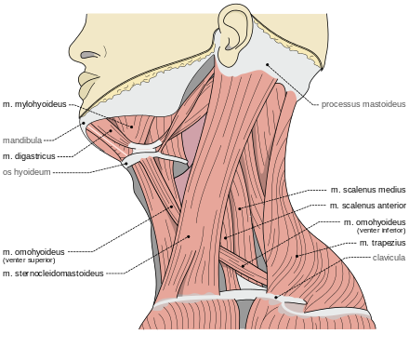
Выводы о микровибрации по Рорахеру
Микровибрация представляет собой постоянный невидимый микротремор организма теплокровного животного. Ее частота составляет от 1 до 18 колебаний в секунду с отчетливым учащением от 7 до 13 в секунду; амплитуда - от 0,5 до 10 мкм при возможности расслабления.
Предполагается, что причиной микровибрации являются непрерывные, чередующиеся сокращения отдельных двигательных единиц, распределенных по всей мускулатуре. Эти чередующиеся сокращения, которые происходят одновременно во многих мышцах, заставляют все тело совершать очень нерегулярные микродвижения, похожие на макроскопические треморы, которые никогда не прекращаются от самого рождения и до смерти.
Расчет количества тепла, которое может вырабатываться при постоянных чередующихся сокращениях волокон, показал, что в состоянии покоя только 2,5% общей мышечной массы должно находиться в состоянии постоянного чередующегося сокращения, чтобы вырабатывать тепло, необходимое для поддержания температуры тела на постоянном уровне.
Notes:
Когда Рорахер исследовал микровибрацию мышц, она была практически безынерционна, так как мышцы, практически, моментально сокращаются под действием управляющего сигнала, как установил еще Михаил Иванович Сеченов. Когда мы исследуем микровибрации головы, определяемые мышцами шеи, то голова как тяжелый механический предмет механически интегрирует работу мышц и фильтрует высокие частоты перемещений. По этой причине частоты микровибрации, измеряемые технологией виброизображения всегда несколько ниже, чем те что регистрируются при сокращении отдельных мышц

Slide 14
Выводы о микровибрации по Рорахеру
В психологических экспериментах амплитуда микровибрации оказалась полезным индикатором психического напряжения и возбуждения. Она подходит для испытаний фармацевтических препаратов расслабляющего действия.
Теоретические соображения позволяют предположить, что микровибрация, обусловленная постоянным колебанием всего тела, является длительным раздражителем эндолимфатической жидкости в лабиринте и, таким образом, способствует тонкой регуляции равновесия при движениях теплокровных существ.
Применение МВ в фармакологии
Анестетики. Все анестетики уменьшают амплитуду МВ и сокращают частоту.
Транквилизаторы. Хлорпромазин ингибирует МВ во многих случаях.
Релаксанты. МВ ингибируется релаксантами.
Противоэпилептические препараты. Введение средних доз противоэпилептических препаратов не оказывает явного влияния на МВ.
Влияние лекарственных препаратов на МВ человека
Частотный анализ МВ. Алкоголь укрепляет тета-группу; снотворное, лекарственные препараты или миорелаксанты подавляют МВ. Адреналин увеличивает тета-группу.
Notes:
Рорахер и японские ученые исследовали не только изменение параметров микровибрации при изменении ПФС, но и при воздействии медицинских препаратов. Для нас полученные Рорахером результаты оказались достаточно важными, так как необходимо учитывать воздействие медицинских препаратов на микровибрации при диагностике различных заболеваний, в том числе COVID-19.

Slide 15
Лечение шизофрении с контролем микровибраций
6 случаев МВ с
успешным лечением
Рорахер&Иманага, 1969
6 случаев МВ с
безрезультативным лечением
Рорахер&Иманага, 1969
Notes:
Японский профессор Инанага, соавтор Рорахера, в книге микровибрации приводит данные использования контроля микровибраций как показателя эффективности лечения некоторых заболеваний, в том числе шизофрении.
Таким образом, большинство упреков от современной медицины к отсутствию связи между заболеванием и микровибрации оказались вызваны незнанием истории медицины и физиологии человека.
У меня есть своя версия причины такого незнания и забывчивости работ Рорахера.
Хюберт Рорахер, как и Конрад Лоренц, 1903 года рождения. Оба жили в Австрии и занимались психологией, Лоренц получил нобелевскую премию в 1973 году, а Рорахер умер в 1972, в 1960 году он был президентом Немецкого общества психологов. Рорахер много лет возглавлял Психологический институт Венского университета. Он был действительным членом Австрийской академии наук .
При этом у Рорахера с Лоренцем нет совместных работ, и я не нашел их ссылок на работы друг друга, хотя исследования Лоренца также были посвящены вибрациям.
Возможно, это связано с тем, что Рорахер занимался денацификацией Венского университета в качестве члена двух специальных политических комиссий. Кроме того, он занимал крайне критическую позицию по отношению к различным разновидностям американского бихевиоризма, который он охарактеризовал как ересь, много лет тормозившую прогресс психологических исследований. Рорахер был вдохновлен работами Бергера по ЭЭГ и лично знаком с Фрейдом, но критически подходил к его теории психоанализа как и другим чисто психологическим методикам, предпочитая им инструментальное измерение физиологических сигналов. Более того, большую часть своих публикаций он делал на немецком языке, хотя его ученики (а он воспитал более 40 профессоров) имели англоязычные публикации.
Мне представляется, что множество его противников в психологии замалчивают значительный вклад Рорахера в современную науку, что сказывается и на технологии виброизображения, которая продолжает исследование вибраций современным бесконтактным методом.

Slide 16
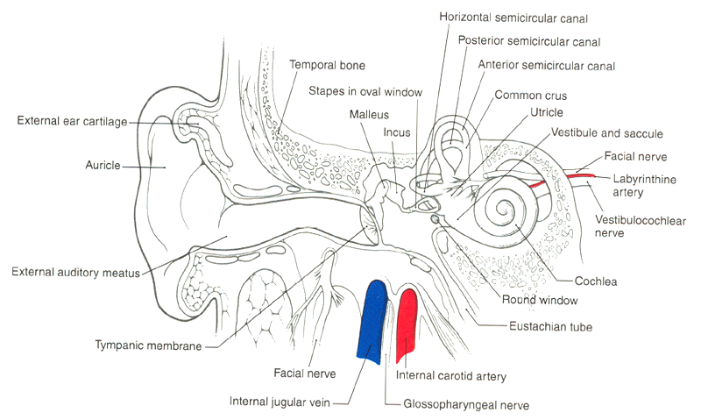
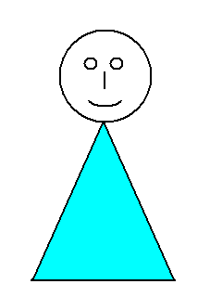
Вестибулярно-эмоциональный рефлекс
Поведенческие симптомы
заболевания
Видео микродвижений головы
Нормальное ПФС
Виброизображение + ИИ
Программная обработка
Результат диагностики
COVID-19
VER
Notes:
Вестибулярно-эмоциональный рефлекс заключается в том, что рефлексные движения шейных мышц по вертикальному поддержанию головы человека в гравитационном поле земли, управляемые вестибулярной системой, зависят от множества факторов. Любое заболевание приводит к определенным физическим и биохимическим изменениям в организме, влияющим на нормальное функционирование всех физиологических систем, в том числе вестибулярного аппарата. Причем вестибулярная система, практически, безынерционна и очень чувствительна к любым изменениям в организме человека, так как ее основная функция - поддержание механического равновесия, что не требует особых пояснений для спортсменов. Таким образом, рабочая гипотеза была такова, что анализируя изменения микродвижений головы у больных COVID-19 и людей с отсутствием заболевания COVID-19, можно будет диагностировать наличие или отсутствие заболевания.
Учитывая работы Рорахера, следует добавить процесс терморегуляции как одну из составляющих виброизображения, так как работа мышц шеи определяется не только механическим балансом головы, но и постоянной работой мышц для терморегуляции.
Получается, что информативность виброизображения определяется взаимным наложением функционирования нескольких физиологических систем:
- Вестибулярной системы;
- Терморегуляции;
- Сердечно-сосудистой системы;
- Головного мозга, осуществляющего регулирование работы 3-х перечисленных физиологических систем с помощью обратной связи через сенсорные системы.

Slide 17



Системы виброизображения первого поколения. Средства измерения прямого преобразования.
Движения головы
$$\frac{dE}{dt}$$
Y₂
$$\frac{dq}{dt}$$
Y₃
$$\frac{dU}{dt}$$
Y₄
Δ_{i}
F_{i}
S_{i}
P_{i}
P
E_{i}
Y_{i}
X
Y₁
Y₅
Y_{вых}
Структурная схема системы виброизображения прямого преобразования.
X – характеристики ПФС;
Y₁ – изменение светового потока в зависимости от контраста объекта и его двигательной активности;
Y₂ – пространственное преобразование светового потока с помощью оптики телевизионной камеры;
Y₃ – преобразование заряда в фотоприемнике;
Y₄ – аналого-цифровое преобразование сигнала в цифру;
Y₅ – первичные параметры виброизображения;
Y_{вых} – восстановленные характеристики ПФС.
Notes:
Для понимания анализа микродвижений головы я приведу принцип работы систем виброизображения первого поколения, которые за счет нескольких измерительных преобразований трансформируют микродвижения головы в поведенческие параметры человека. Таким образом с помощью обычной телевизионной камеры, подключенной к компьютеру, в режиме реального времени определяются поведенческие характеристики человека. В случае систем безопасности для выявления агрессивных и потенциально опасных людей достаточно 5-10 секундного нахождения исследуемого человека в кадре.

Slide 18





Базовые параметры систем виброизображения первого поколения
Амплитудные Ai-A6
Частотные Fi- F12
Симметрии Si-S7
Обработки Pi-P30
Поведенческие E1-E16
Системные I; E; P; M; SD
Notes:
Измерение поведенческих параметров человека происходит по статистически подтвержденным формулам, т.е. каждый человек рассматривается как физический объект, и принципы определения его поведенческих параметров в технологии виброизображения не отличаются от принципов измерения известных физических величин, что делает измеряемые поведенческие параметры объективной характеристикой человека.

Slide 19
Поведенческие параметры как характеристики микродвижений головы, имеющие минимальную корреляцию между собой
 | M | SD | Vi (S/M) | С
(P1) Aggression | 38,28 | 5,50 | 14,36 | 0,56
(P2) Stress | 35,50 | 8,32 | 23,44 | 0,58
(P3) Tension | 34,99 | 5,17 | 14,78 | -0,27
(P4) Suspect | 36,25 | 5,07 | 13,99 | 0,68
(P5) Balance | 45,41 | 9,81 | 21,61 | -0,1
(P6) Charm | 65,36 | 7,75 | 11,85 | -0,32
(P7) Energy | 10,66 | 4,87 | 45,70 | 0,41
(P8) Self-Regulation | 54,27 | 7,48 | 13,78 | 0,81
(P9) Inhibition | 18,04 | 3,90 | 21,60 | -0,48
(P10) Neuroticism | 38,97 | 8,64 | 22,16 | -0,43
(P11) Depression | 43,61 | 7,90 | 18,11 | 0,54
(P12) Happiness | 28,24 | 5,42 | 19,18 | 0,39
+ I, E, P; C; Всего 40 поведенческих параметров, измеряемых с частотой f кадр/с
Notes:
Стандартный анализ поведенческих параметров системой виброизображения включает в себя измерение параметров за определенный период времени, причем минимальная дискретность измерения в 0,1 секунды была определена известным советским физиологом Николаем Берштейном, основоположником спортивной физиологии активности еще в середине прошлого века. Таким образом, за период времени 5 секунд делается измерение 50-ти значений каждого параметра, и информативным является не только среднее или мгновенное значение параметра, но и среднеквадратическое отклонение параметра, его вариабельность и степень корреляции с другими поведенческими параметрами.

Slide 20






Системы виброизображения четвертого поколения. Применение ИИ и ИНС.
ST
AI
VI
Обучение ИИ
1
VI
C
0
Измерение поведенческих параметров технологией ВИ с применением ИИ
Notes:
Первоначально мы попытались установить различие в параметрах виброизображения у больных ковидом и здоровых людей с помощью своего интеллекта но потерпели неудачу. Пришлось обратится к ИИ для решения этой задачи.
Системы виброизображения четвертого поколения позволяют использовать алгоритмы обученных искусственных нейронных сетей или искусственного интеллекта в обработке результатов измерений. Для этого необходимо первоначально обучить ИНС по исследуемой выборке данных поведенческих или медицинских параметров, полученных с помощью другой стандартной технологии, например ПЦР тестирования на COVID-19. В этом случае стандартная технология разделяет выборку на две группы: больных и здоровых. Одновременное тестирование исследуемой выборки технологией виброизображение позволяет обучить ИИ и выработать критерии разделения исходной базы данных поведенческих параметров также на больных и здоровых с определенной точностью.

Slide 21
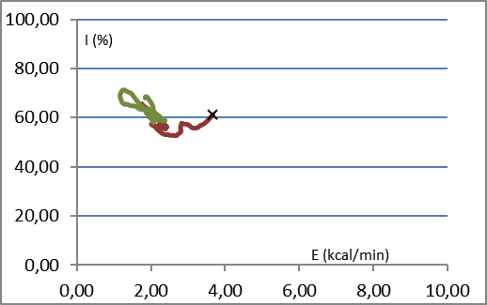
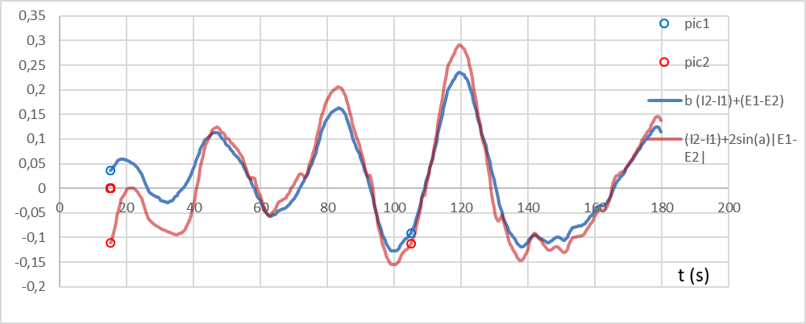
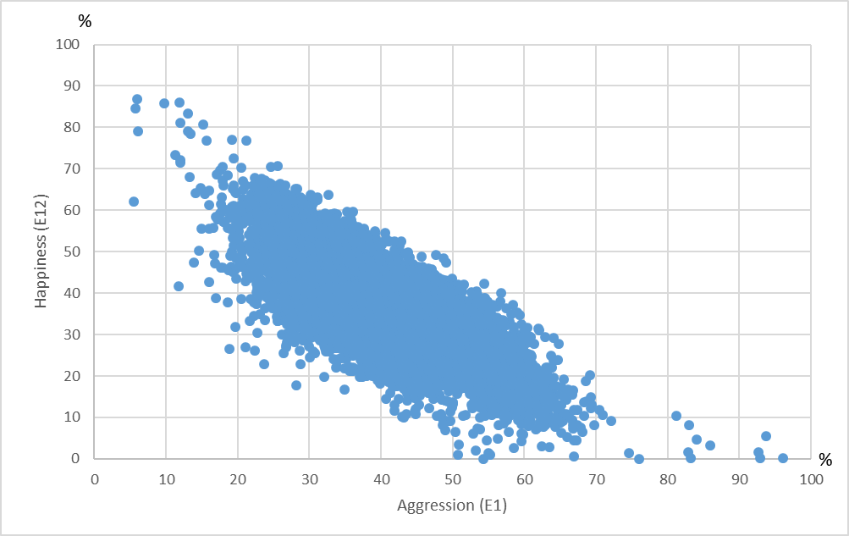
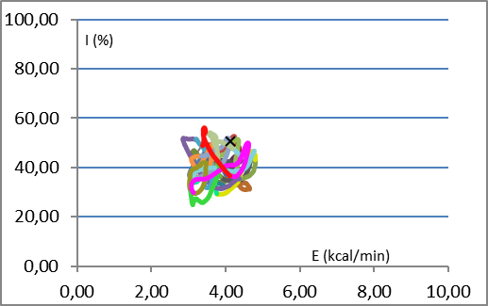
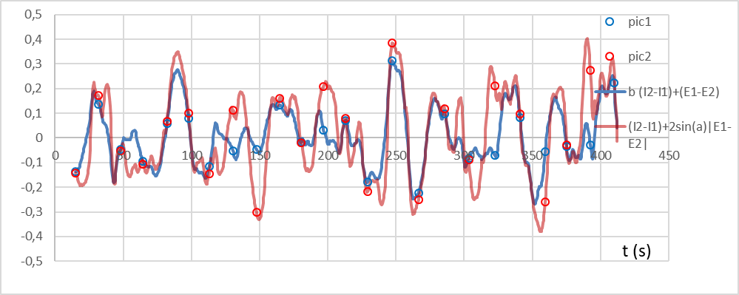
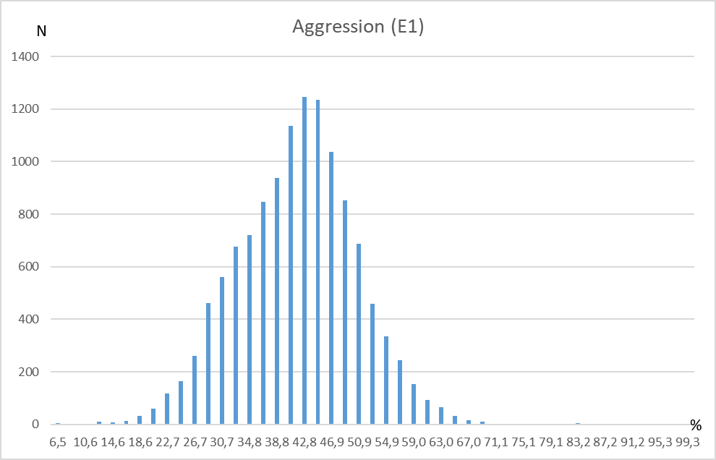
Изменчивость поведенческих параметров
Без предъявления внешних стимулов
При предъявлении внешних стимулов
Notes:
Для проведения точных измерений необходимо четко понимать характер изменения измеряемой величины.
Физические принципы, положенные в основу при разработке технологии виброизображения, позволяют измерять поведенческие параметры с частотой, ограниченной только техническими возможностями аппаратуры и алгоритмами измерения поведенческих параметров. Если раньше поведенческие и психофизиологические параметры человека представлялись постоянной или очень медленно меняющейся характеристикой, то с появлением технологии виброизображения ситуация существенно изменилась. Например, тестирование человека с помощью опросников MMPI, включающего 500 вопросов, обычно составляет не менее 2 часов. Естественно, что никакое изменение психофизиологических характеристик внутри этого интервала не фиксировалось, хотя очевидно, что психофизиологическое состояние любого человека за 2 часа непрерывного тестирования значительно изменяется. Приведенные на слайде временные, корреляционные и параметрические зависимости свидетельствуют о постоянном изменении поведенческих параметров, причем закономерность этого изменения зависит как от внутренних, так и внешних факторов.

Slide 22
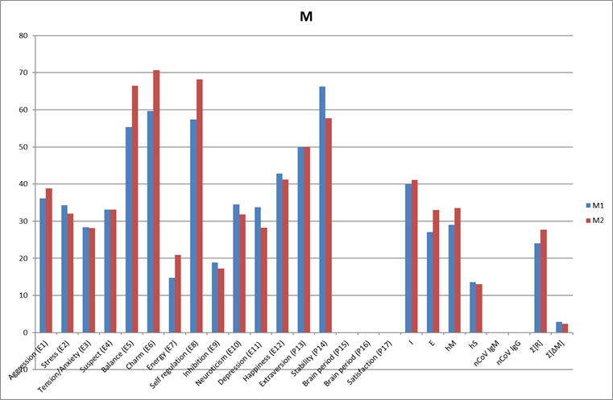
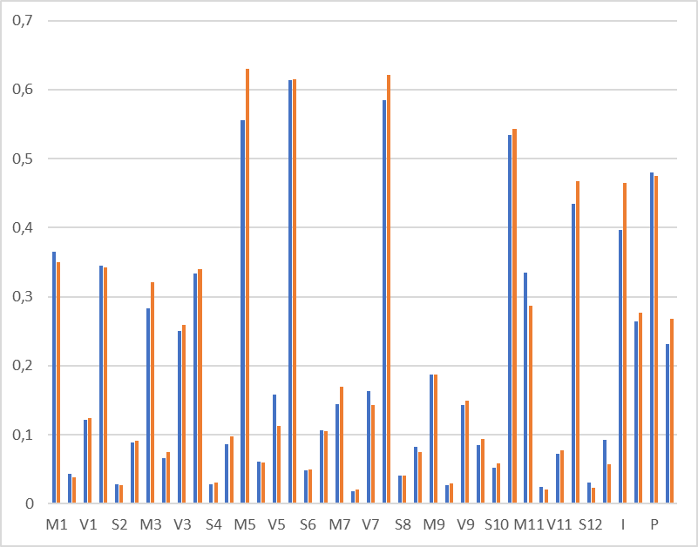
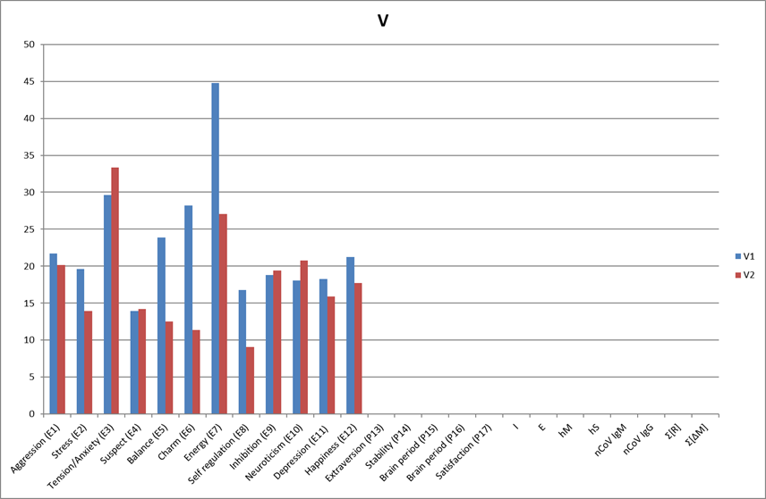
Средние и мгновенные значения поведенческих параметров при диагностике COVID-19
Сравнение пациентов и нормы по базе мгновенных значений
Сравнение пациентов и нормы по базе средних значений
Notes:
Для создания базы данных поведенческих параметров можно использовать как средние значения поведенческих параметров за период измерения, так и мгновенные значения. Естественно, что размер таких баз данных существенно различается, так как технология виброизображения позволяет получать 5 отсчетов поведенческих параметров за секунду, соответственно 300 значений каждого параметра за 1 минуту измерений. Таким образом, базы данных средних и мгновенных значений различаются по размеру в 300 раз для минутных измерений и в 900 раз для 3-минутных измерений.
Размер базы данных значительно влияет на скорость обучения ИИ, естественно, что обучение по базе меньшего размера занимает пропорционально меньше времени, поэтому при постановке задачи разработки диагностики COVID-19 по поведенческим параметрам мы изначально выбрали базу средних значений и начали отработку алгоритма по ней. Тем более, что как показывают приведенные сравнительные гистограммы, средние значения поведенческих параметров более значимо различаются в группах пациентов и норме, чем гистограммы, полученные по мгновенным значениям.

Slide 23
Структура обучения ИНС по поведенческим параметрам
Notes:
В ходе разработки оптимальной структуры нейронной сети были исследованы различные варианты ее построений. Полученные результаты приведены в ряде опубликованных научных работ. На данном этапе работы мы пришли к выводу, что оптимальным вариантом для обработки баз данных поведенческих параметров, с точки зрения повышения точности, является трехслойная структура с прямой связью при использовании 40 и 68 входных поведенческих параметров.

Slide 24
Базы данных и формат тестирования ИНС
Общая База Данных (более 1М измерений) мгновенных значений
40 поведенческих параметров (БДМЗПП)
Данные для обучения (БДМЗПП_ОИИ)
Learning
Данные для тестирования (БДМЗПП_ПТД)
Testing
БДМЗПП _ОИИ
контроль
БДМЗПП _ОИИ пациенты
БДМЗПП_ПТД контроль
БДМЗПП_ПТД
пациенты
Обучение ИНС (ИИ) по известным медицинским результатам тестирований (ПЦР, IgM, КТ) и тестирование точности (чувствительности, специфичности) по независимой базе данных пациентов и контроля
Notes:
На данный момент момент общая база данных, которую использует Элсис для диагностики ковида, состоит из более 1 миллиона измерений мгновенных значений поведенческих параметров, включая пациентов с подтвержденным диагнозом COVID-19 и контрольной группы с подтвержденным отсутствием заболевания COVID-19. Причем, в контрольную группу были включены не только здоровые люди, но и носители различных заболеваний, в том числе сердечно-сосудистой системы, онкологии и гриппа. Такой подход позволяет выявлять именно специфическое влияние COVID-19 на микродвижения, а не тяжесть заболевания. Стандартным подходом при обучении ИИ является создание независимой базы данных, на которой осуществляется обучение ИИ, и тестовой базы данных, на которой осуществляется проверка точности алгоритма диагностики заболевания.

Slide 25
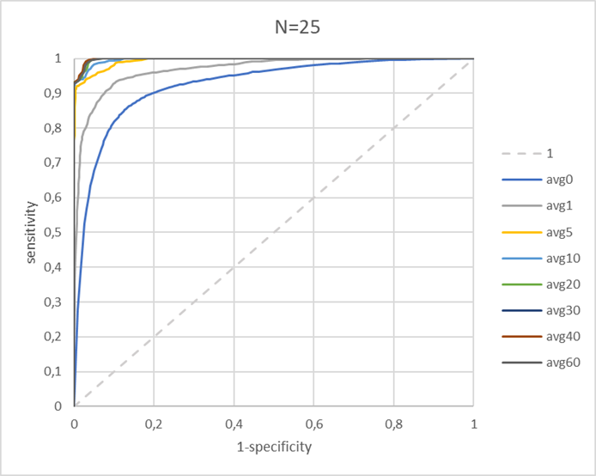
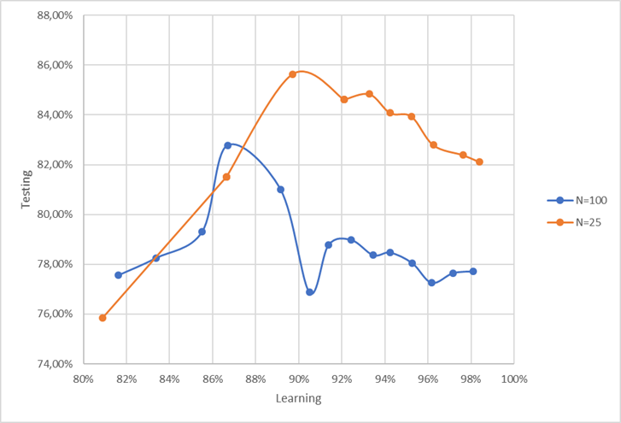
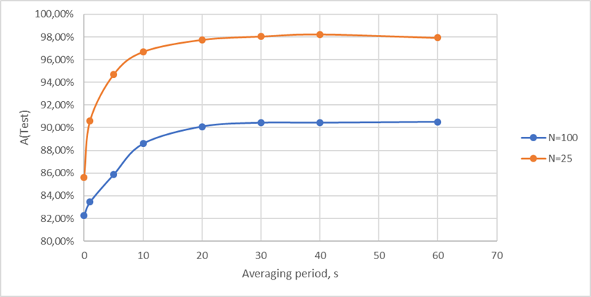
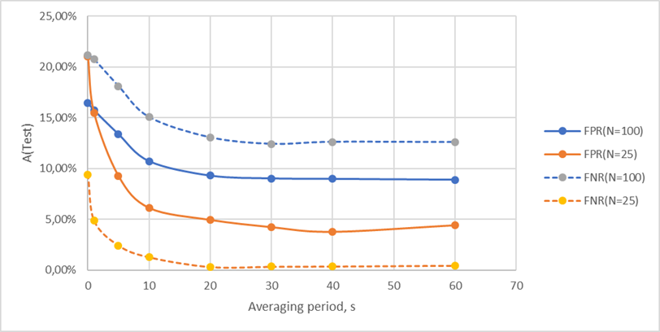
Точность диагностики COVID-19 ВИ+ИИ
Зависимость точности диагностики проверочной БД от точности дискриминации обучаемой БД
ROC зависимость диагностики чувствительность-специфичность
Зависимость точности от времени интеграции результата диагностики для (N=100) и (N=25).
Зависимости ошибок от времени интеграции результата диагностики для (N=100) и (N=25).
Notes:
Нами были проанализированы различные настройки систем виброизображения, включающие интервал дискретизации 5 и 10 Гц, а также период накопления информации о микродвижении от 2,5 до 20 секунд. Результаты, демонстрирующие точность метода, полученные на текущих базах данных, приведены на данном слайде. Естественно, что увеличение времени наблюдения за человеком приводит к определенному увеличению точности диагностики. При этом всего 5-секундный анализ позволяет достигнуть примерно 90% точности результатов, причем чувствительность и специфичность незначительно различаются между собой. 20-секундные измерения позволяют еще в 2 раза уменьшить вероятность ошибки, а 3 20-секундных измерения позволяют довести точность диагностики до 99%.

Slide 26
Принципы повышения точности диагностики заболеваний
Принцип дискретизации. Частота преобразования видео в параметры виброизображения должна быть максимальной при минимальном уровне шума видео изображения.
Принцип соответствия. Время накопления межкадровой разности должно совпадать с периодом анализируемого физиологического процесса.
Принцип оптимальности. Количество измеряемых поведенческих параметров должно быть минимально достаточное для анализа исследуемого физиологического процесса или реакции на предъявляемый стимул.
Принцип бесконечности. Технология виброизображения позволяет извлечь из видео изображения любое количество биометрической информации об исследуемом объекте.
Notes:
В ходе работы над повышением точности диагностики COVID-19 нами были сформулированы несколько принципов, которые необходимо использовать для диагностики произвольного заболевания с помощью технологии виброизображения.
Я не случайно говорю о произвольном заболевании, так как система виброизображения использует физические, математические и кибернетические принципы в своей работе, которые не зависят от биологических характеристик объекта, так как человек - это прежде всего физический объект, подчиняющийся физическим законам.

Slide 27
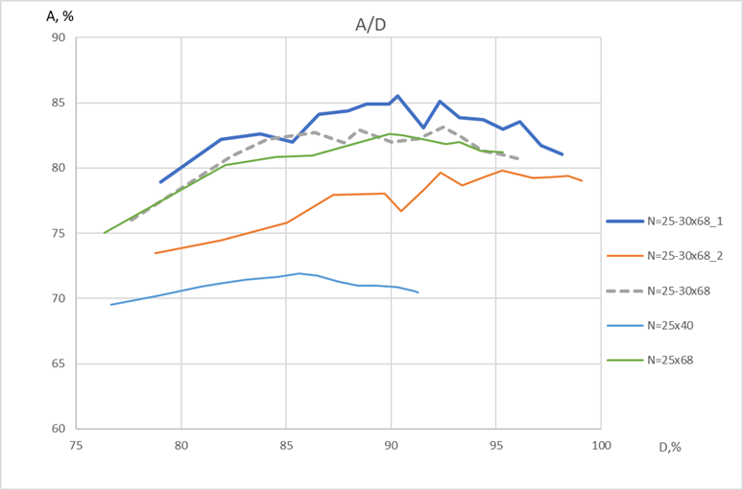
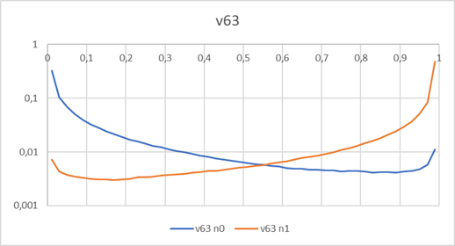
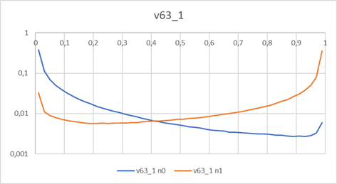
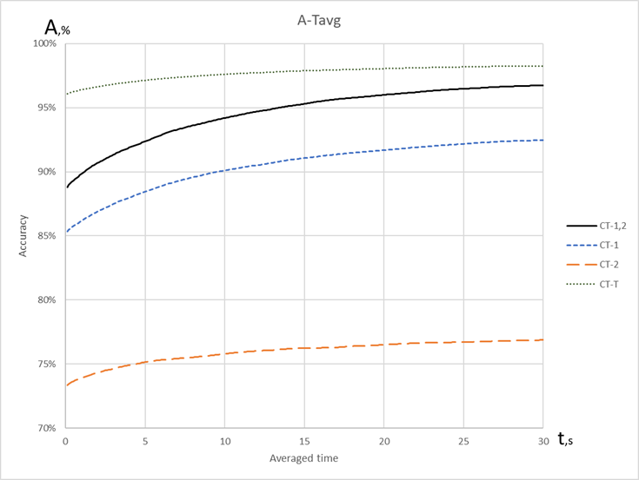
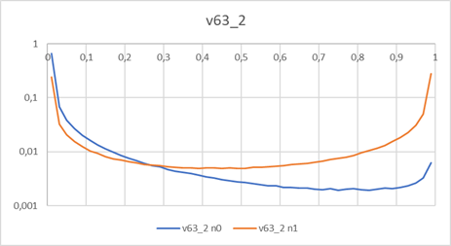
Определение стадии заболевания
Зависимость мгновенной точности диагностики тестовой базы данных А от точности дискриминации базы данных D
Расчет экспериментальной и теоретической точности диагностики по формуле
A_{CT-T} =1 − (1−A_{CT1}) х (1−A_{CT2})
Notes:
Обучение ИИ по поведенческим параметрам, измеренным на разных стадиях заболевания, позволяет диагностировать не только конкретное заболевание, но и его стадию. Например, обучение ИИ по поведенческим параметрам, полученным на ранней стадии ковида, позволяет успешно диагностировать заболевших на стадии инкубационного периода за 5-7 дней до появления явных симптомов заболевания и положительного результата ПЦР теста.
В то время как обучение ИИ по видео заболевших на поздней стадии ковида заметно отличается по поведенческим параметрам от ранней стадии заболевания. Для каждого из алгоритмов достаточно иметь чувствительность около 50%, чтобы суммарный алгоритм, выявляющий заболевание по максимальному показателю из двух алгоритмов, имел чувствительность близкую к 100%.

Slide 28
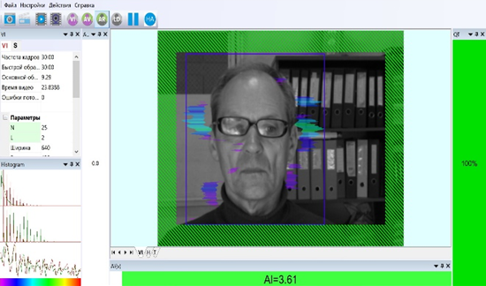
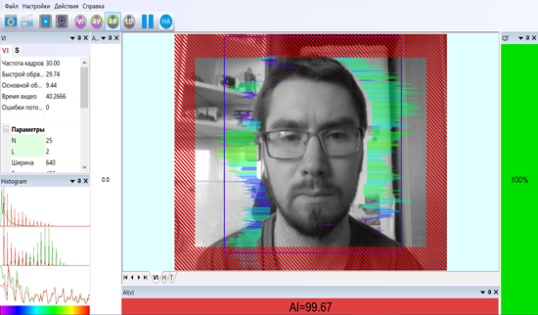
Медицинские исследования бесконтактного метода
диагностики COVID-19. АПК Covid5s
Отрицательный результат диагностики
COVID-19 ПО Covid5s
Положительный результат диагностики
COVID-19 ПО Covid5s
Notes:
Разработанная в компании Элсис программа Covid5s позволяет выявить ковид за 5 секунд примерно с 90% точностью, увеличение время наблюдения за человеком до 20 секунд повышает точность или снижает ошибки примерно в 2 раза до 95%. Результат диагностики выводится мгновенно на экране монитора, причем объект исследования может находится достаточно далеко от телевизионной камеры и даже не знать о том, что его исследуют на наличие ковида.

Slide 29
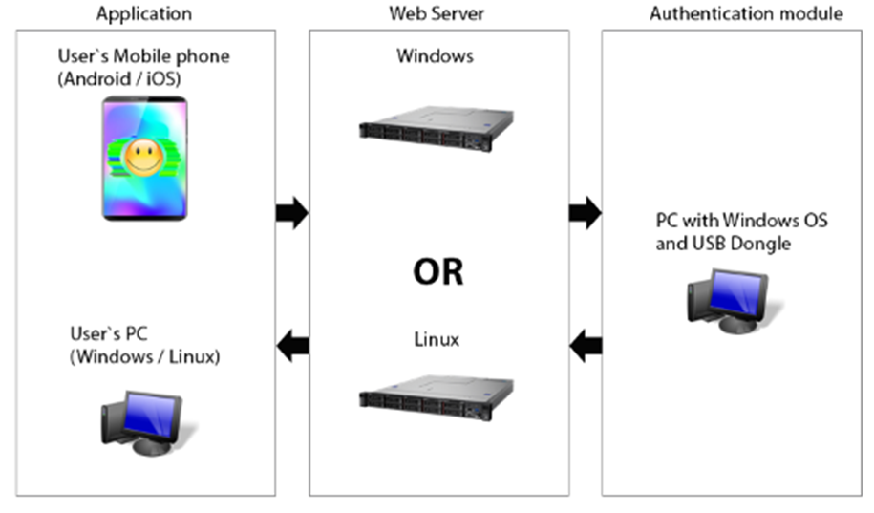
Бесконтактная диагностика COVID-19 с помощью мобильных устройств
Различные структуры и ОС, применяемые для бесконтактной диагностики COVID-19.
Notes:
Естественно, что описанный метод диагностики COVID-19, основанный на анализе микродвижений головы человека, допускает возможность не только компьютерной диагностики, но может быть перенесен на мобильные устройства, так как камеры современных мобильных телефонов по своим параметрам превосходят используемые веб камеры, а процессоры мобильных телефонов близки по мощности с компьютерными процессорами. Однако, ряд чисто технических проблем, связанных с различной мощностью телефонных процессоров, требует серьезных инвестиций в разработку ПО, успешно выявляющих заболевание на различных телефонах пользователей.

Slide 30

Возможное будущее диагностики опасных заболеваний
Бесконтактная диагностика заболеваний должна иметь
широкое применение во всем мире!
Notes:
Именно ранняя диагностика COVID-19 имела шансы остановить пандемию. Существующие биохимические методы диагностики инерционны и выявляют заболевание, когда оно начинает проявлять себя явными симптомами. Анализ рефлексных движений практически безынерционен, движения человека моментально реагируют на изменение физического состояния и появление вирусов в минимальной концентрации. Применяя бесконтактную систему диагностики COVID-19 на нашем предприятии в качестве предсменного контроля, мы выявляли COVID-19 у сотрудников за 5-7 дней до появления положительного результата в ПЦР тестировании. Причем система, обученная на штамм альфа, уверенно выявляла носителей штамма дельта, значит и омикрон.

Slide 31
Основные проблемы бесконтактной диагностики заболеваний
Недоверие к бесконтактным методам диагностики заболеваний.
Недоверие к решениям, принимаемым ИИ относительно человека.
Недоверие современной медицины к поведенческим параметрам как клиническим симптомам заболевания.
Недоверие к российским инновационным технологиям.
Отсутствие статистически подтвержденных результатов клинических испытаний, проведенных в соответствии с ГОСТ Р ИСО 14155-2014.
Notes:
Субъективное недоверие к разработанной технологии привело к недостаточности инвестиций для проведения клинических испытаний АПК Covid5s и отсутствию медицинской сертификации программы диагностики COVID-19.
Однако проведенные нами исследования не были напрасными, отработанная технология обучения ИИ на примере конкретного заболевания и контрольной группы позволяет оптимистически смотреть на возможность диагностики инфекционных и не инфекционных заболеваний с помощью обученного ИИ и технологии виброизображения.

Slide 32
Основные преимущества бесконтактной диагностики заболеваний
Бесконтактность метода и возможность автоматической диагностики исключает вероятность заражение персонала при диагностике инфекционных заболеваний.
Быстрое обучение ИИ при наличие базы стандартного видео пациентов и контрольной группы.
Возможность использования единой базы контрольной группы для диагностики различных заболеваний.
Быстрота диагностики заболеваний и возможность выявления заболевания на ранней стадии развития до появления видимых симптомов заболевания.
Открытые алгоритмы проверки точности диагностики заболеваний и возможности создания открытых баз для диагностики заболеваний на примере COVID-19 https://psymaker.com/downloads/NN3.zip
Notes:
Естественно, что бесконтактная и дистанционная диагностика заболеваний, особенно инфекционных, это мечта любого практикующего врача, так как она уменьшает риски заразиться от пациента и заболеть. Мы помним сколько врачей заразилось и тяжело болело во время пандемии ковида. Кроме того, физические подходы к заболеванию позволяют проводить диагностику, практически, моментально после обучения ИИ, а само обучение требует только получения видео от определенной категории заболевших пациентов. Кажется, что все достаточно просто и можно быстро настроить программу, например на диагностику СПИДа, гепатита или онкологических заболеваний. К сожалению, все не так просто и главная сложность - это отбор пациентов со строго определенным заболеванием. А людей, у которых есть только одно нужное заболевание существовать не может, поэтому выборка пациентов должна быть весьма значительна, чтобы компенсировать влияние множественных заболеваний на основное исследуемое. Но, на мой взгляд, выгода от возможностей бесконтактной диагностики значительно превосходит сложности от сбора информации.

Slide 33
Выводы
Бесконтактная методика диагностики COVID-19, несмотря на фантастическую простоту реализации, основана на научном подходе к анализу рефлексных движений, статистически подтверждена и доказала свою практическую реализуемость.
Обработка видео движения головы не ограничивается обработкой на ПК, следующий очевидный шаг − перенос этой технологии на платформы мобильных телефонов.
Исходные базы данных результатов диагностики представлены в открытом доступе в дополнительных материалах, что позволит независимым разработчикам отрабатывать свои алгоритмы диагностики COVID-19 на основе имеющихся результатов.
Оперативное 5-20-60-секундное видеотестирование COVID-19 защищает от распространения пандемии надежней, чем QR коды и паспорта вакцинации, так как диагностика COVID-19 в реальном времени дает больше гарантий здоровья, чем формальные документы, не подтверждающие отсутствие заражения.
Бесконтактная технология диагностики COVID-19 создала предпосылки для успешной диагностики инфекционных и неинфекционных заболеваний.
Notes:
В настоящее время методы с использованием ИИ в медицине активно развиваются во всем мире. Технология виброизображения дает возможность использовать кибернетический подход к человеку и объективно измерять поведенческие характеристики как стандартные физические величины. Сочетание ИИ и ВИ создает практически неограниченные возможности развития научных и практических приложений, которые можно использовать для остановки пандемии COVID-19. Однако, для этого приходится преодолевать недоверие к новым методам в медицине, а также значительные организационные и бюрократические барьеры.
Я надеюсь, что сегодняшний доклад прибавит сторонников новой технологии, так как мы заинтересованы в партнерских предложениях, и необходимы значительные усилия для развития медицинского направления в технологии виброизображения, так как предлагаемый подход потенциально применим к диагностике любого заболевания.

Slide 34
Спасибо за внимание!
Виктор Минкин
e-mail: minkin@elsys.ru
www.elsys.ru
www.psymaker.com
Notes:
Спасибо за внимание, я готов ответить на вопросы по презентации и на любые вопросы и предложения сейчас и по электронной почте по возможному сотрудничеству в развитии бесконтактных технологий медицинской диагностики.

